Slide 1

Департамент образования мэрии г. Ярославля
Городской центр развития образования
Начальная школа-детский сад №115
Стажировочная площадка
Настоящие мальчики - кто они ?
г. Ярославль
26 января 2017года

Slide 2
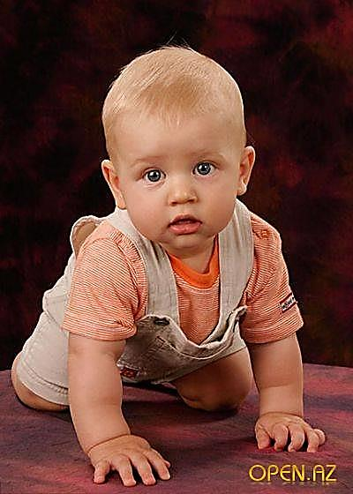
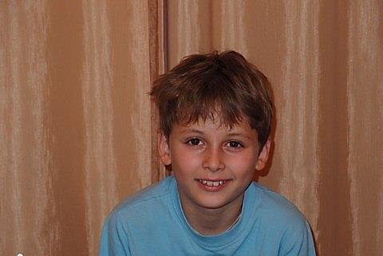
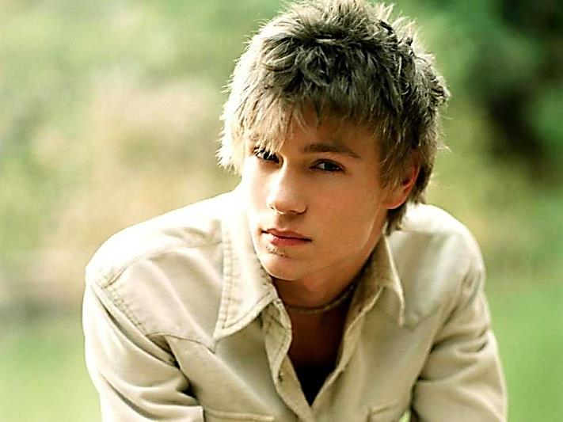
ТРИ СТАДИИ РАЗВИТИЯ МАЛЬЧИКОВ
Первая стадия - с рождения до шести лет.
Вторая стадия –
с шести до
четырнадцати лет.
Третья стадия от четырнадцати
до совершеннолетия.

Slide 3
Первая стадия - с рождения до шести лет
Цель— передать мальчику большую любовь и ощущение безопасности, «зарядить» его на жизнь как на большое и увлекательное путешествие.
мальчик крепче всего связан с матерью
должен ощущать огромную родительскую любовь

Slide 4
Вторая стадия - с шести до четырнадцати лет
Цель — повысить уровень знаний ребенка и развить его способности, доброту и открытость,— то есть стремиться к развитию гармоничной личности. Именно в этом возрасте к мальчику приходит ощущение радости, комфорта и гордости от того, что он мальчик.
мальчик, следуя собственным внутренним ощущениям, хочет учиться быть мужчиной и все больше присматривается к отцу, его интересам и поступкам.

Slide 5
Третья стадия -от четырнадцати лет до совершеннолетия
Цель — обучить необходимым жизненным навыкам, привить чувство самоуважения и ответственности за свои поступки, активно вовлекая во взрослую жизнь.
Мама и папа несколько отступают на задний план, но они должны подыскать своему сыну достойного наставника, чтобы ему не пришлось довольствоваться знаниями и опытом своих некомпетентных сверстников.

Slide 6
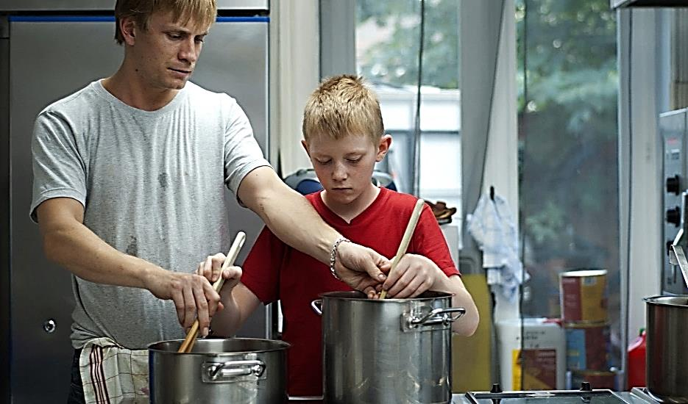
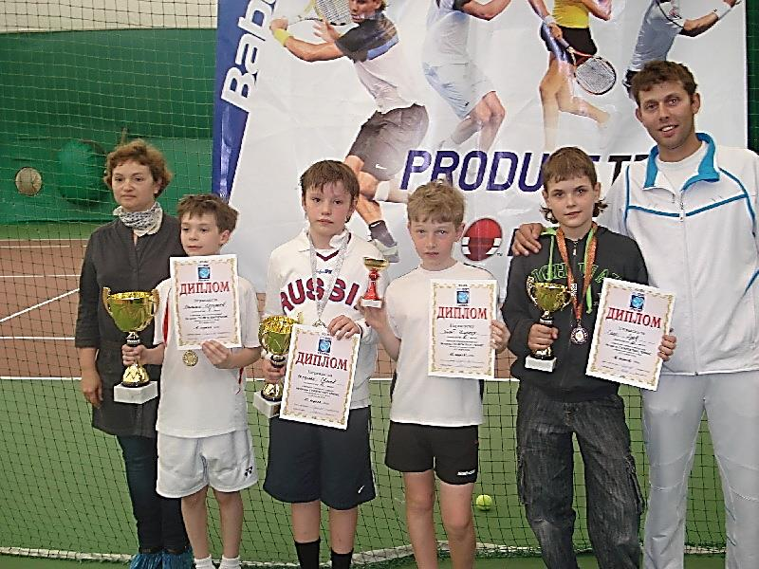
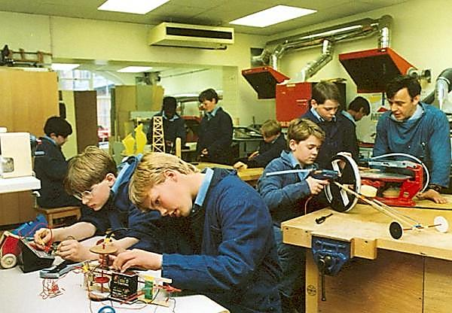
Подростки с лидерами достойными подражания

Slide 7
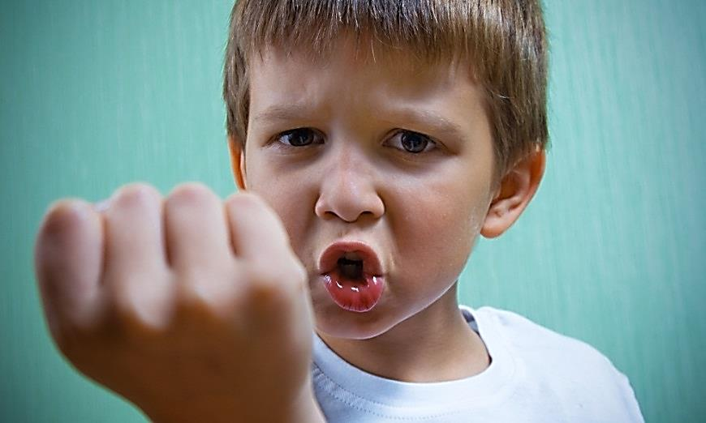
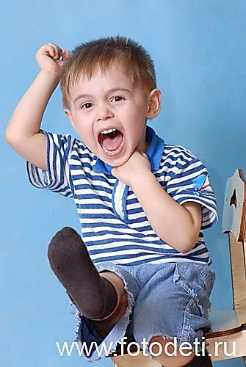
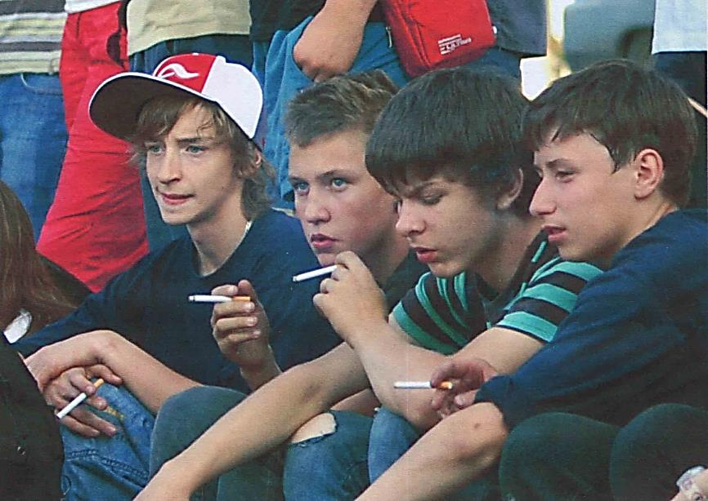
Проблемы — особенно связанные с поведением

Slide 8
Первая стадия взросления мальчиков
С РОЖДЕНИЯ ДО ШЕСТИ: НЕЖНЫЕ ГОДЫ
Необходимо много внимания и нежности, чтобы они научились любить.
Беседуя с ними, обучая, мы помогаем им войти в этот мир.
Как правило, лучше всех с этой ролью справляется мать, хотя и отец может принимать участие в процессе.

Slide 9
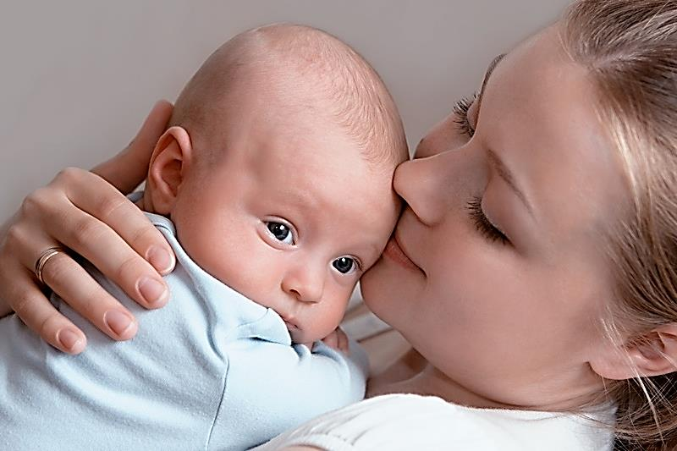
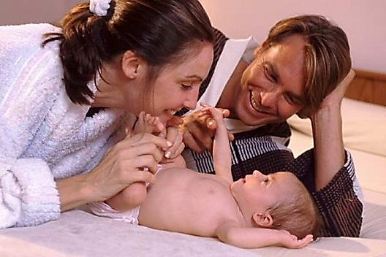
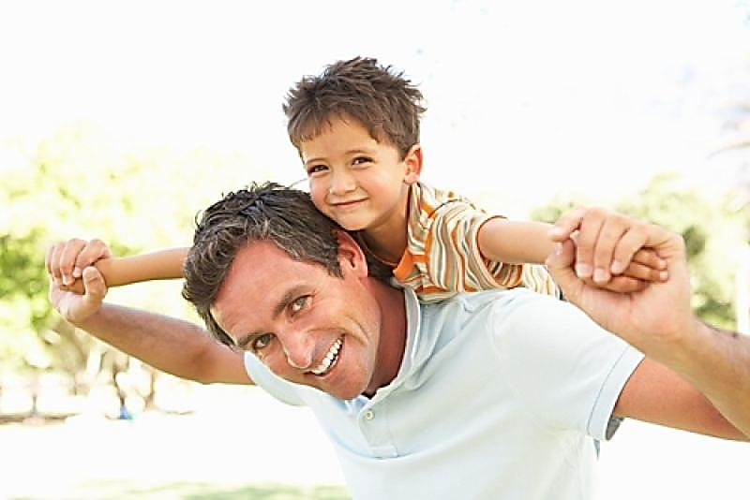
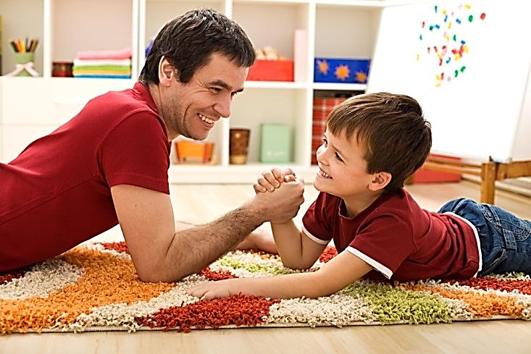
Для воспитания мальчиков этого возраста важно знать их особенности, любить и помогать.

Slide 10
Какова же природа мальчиков?
менее восприимчивы к лицам окружающих
растут быстрее и активнее набирают силу
мускульная масса в среднем на 30 процентов больше
требуется больше места для игр и передвижения
испытывают свою силу, способности и энергию
любят хватать предметы и манипулировать ими
строят высокие башни
ломают машинки , чтобы посмотреть что там внутри
чутко реагируют на какие либо ограничения своей деятельности
игнорируют появление в группе новеньких

Slide 11
Как взрослые относятся к мальчикам?
более строго
обнимают и ласкают меньше
меньше разговаривают
чаще и больнее наказывают
воспринимают острее разлуку с матерью
склонны переживать разлуку с близкими

Slide 12
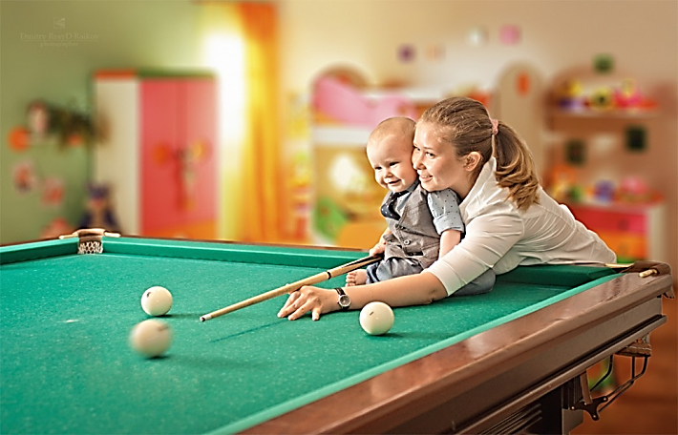
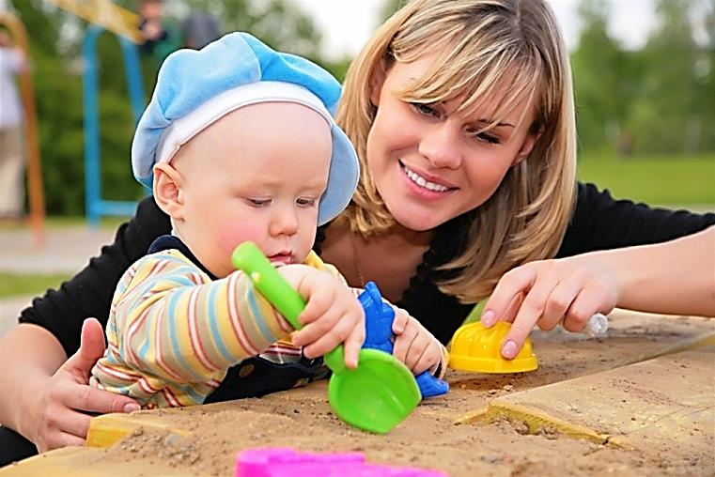

Мать должна выражать восторг, видя, как ее ребенок растет развивается и гордится его достижениями

Slide 13
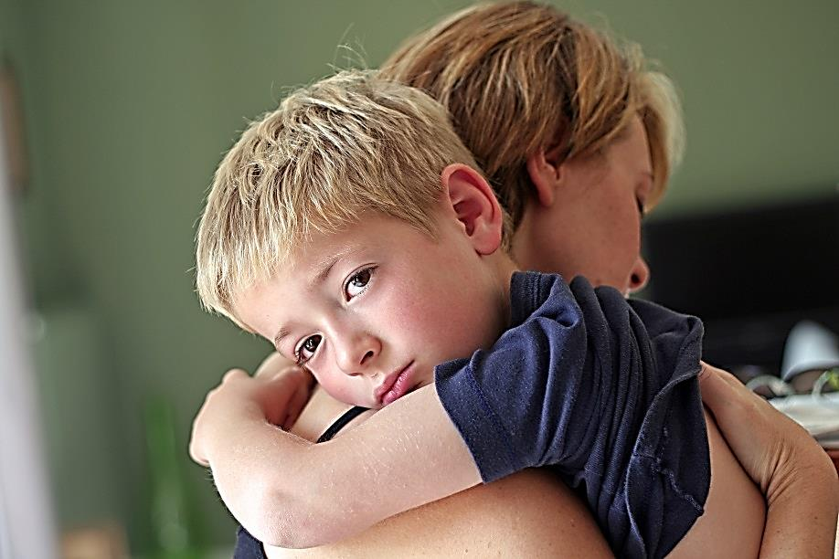
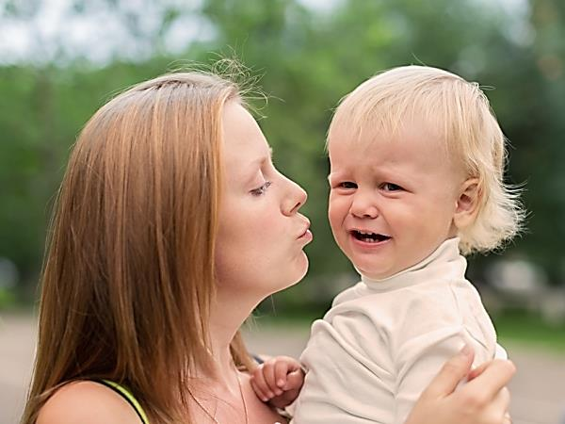
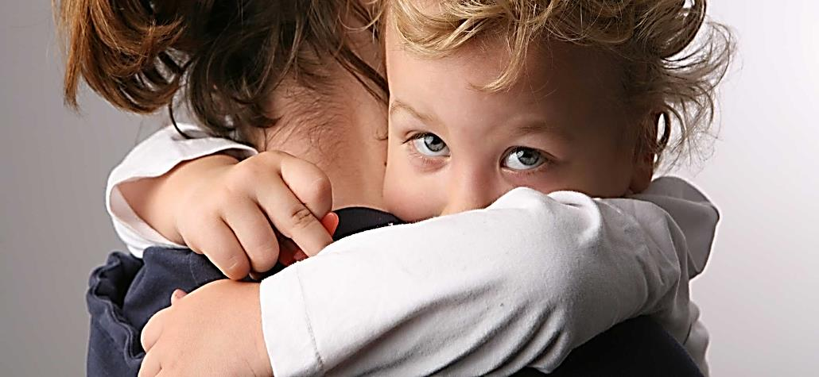
Разлуку с матерью мальчики воспринимают острее

Slide 14
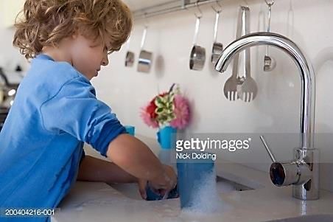
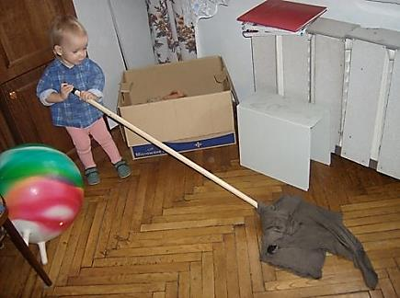
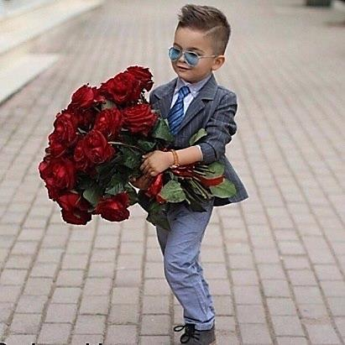
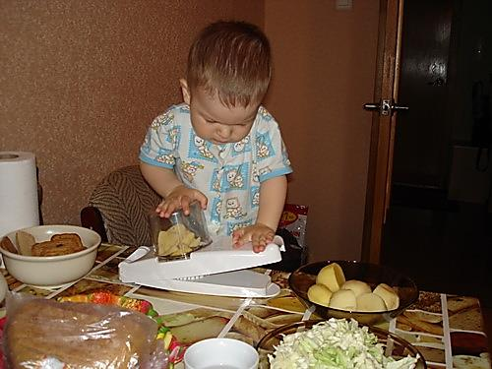
Мать принимает заботу и помощь от своего маленького рыцаря

Slide 15

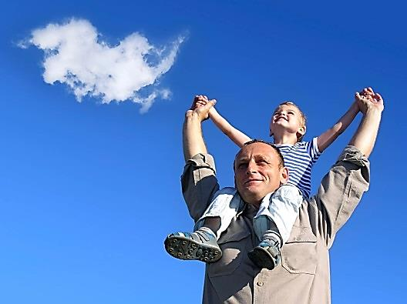

Присутствие рядом двух любящих родителей развивают :
чувство безопасности:
корни мальчики получают от мамы,
мамы учат их опираться о землю,
чтобы чувствовать себя защищенными,
крылья им дают отцы ,отцы — стремиться к звездам и смело противостоять враждебному миру!

Slide 16
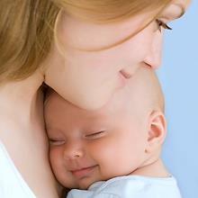
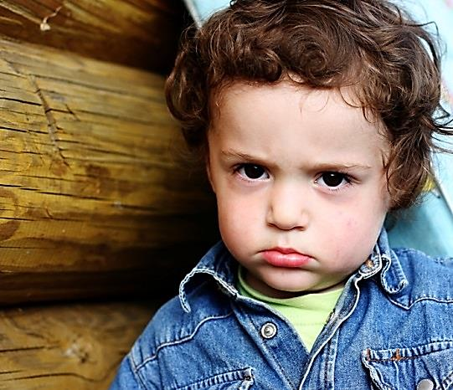
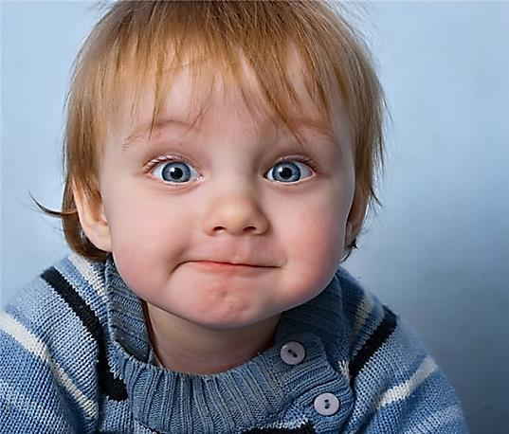
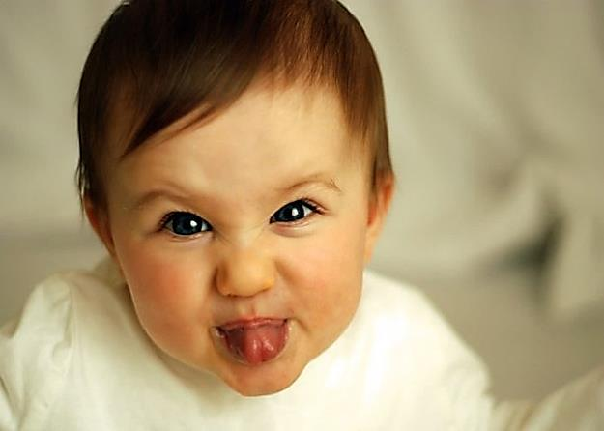
Первые эмоции :
Мальчики-малыши получают
и главные уроки из мира чувств,
испытывают довольно узкий спектр эмоций, но с такой интенсивностью, что это способно изумлять.

Slide 17
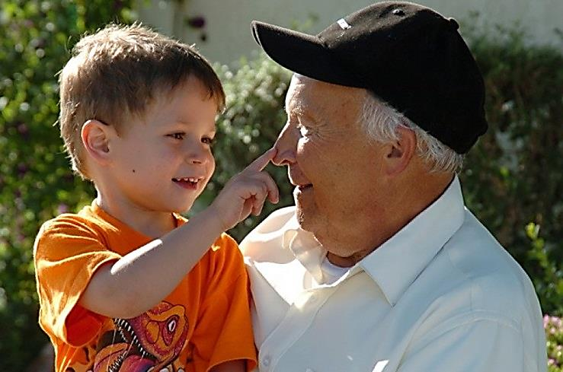
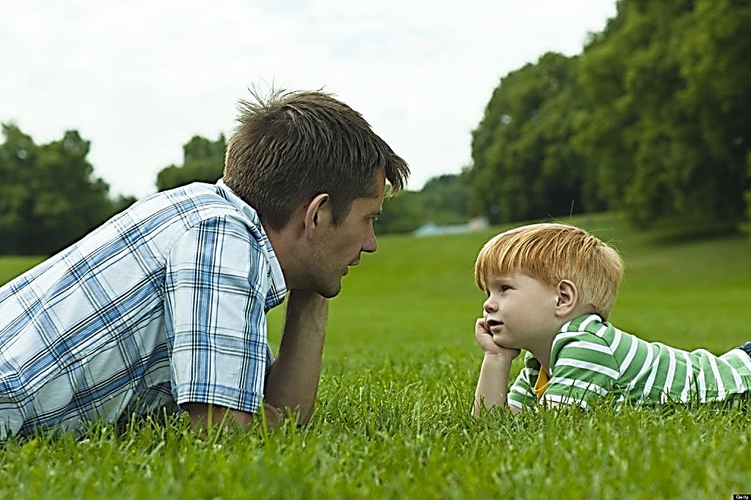
Навыки первичного общения
Если с интересом и удовольствием обучать мальчика и разговаривать с ним, это поможет развитию его речевых навыков, общительности, им нужна наша помощь в усвоении навыков общения.

Slide 18
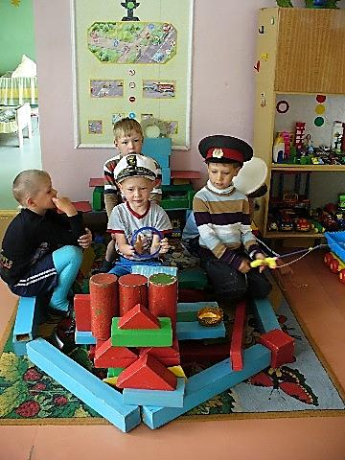
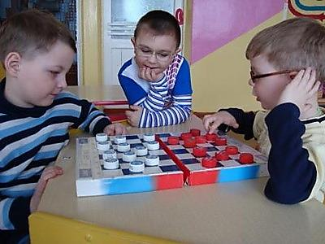
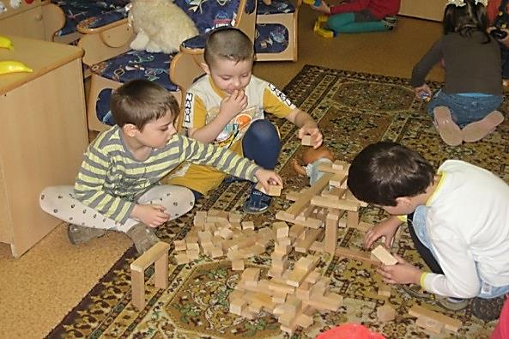
Тяга к познанию и взаимодействию с окружающими
Воспроизведение событий в окружающем
мире — главная игровая деятельность
ребенка в возрасте от двух до семи.
Подражая различным действиям, мальчик развивает свое творческое воображение, двигательные навыки, создает базу для будущих взаимоотношений с миром.
Первые сенсорные впечатления оказывают неизгладимое влияние на физическое и эмоциональное развитие мальчика, оставляя в его сознании такой же четкий след, какой оставляет на глине палец гончара

Slide 19
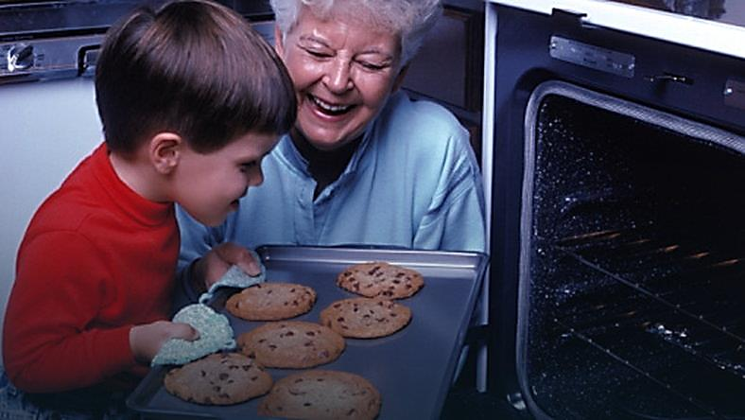
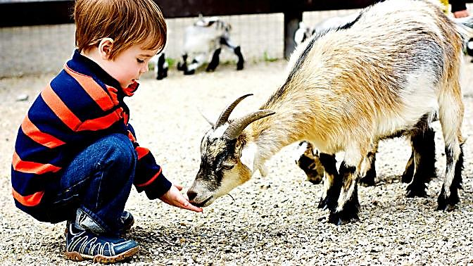
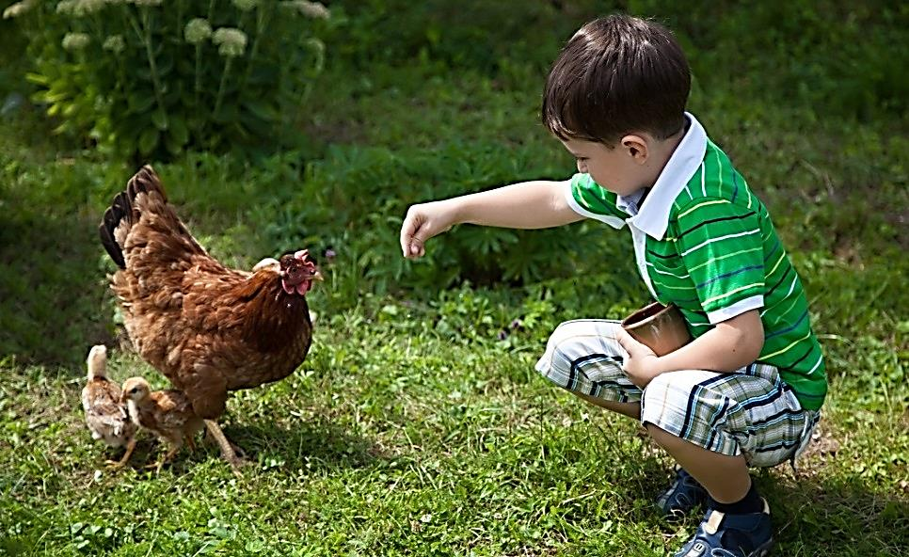
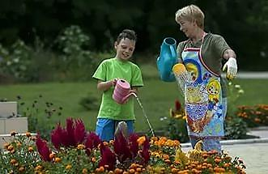
Чтобы в будущем мальчик стал хорошим отцом, следует с раннего детства учить его выражать свои чувства и эмоции, проявлять чуткость и внимание к окружающим, заботиться о близких.

Slide 20
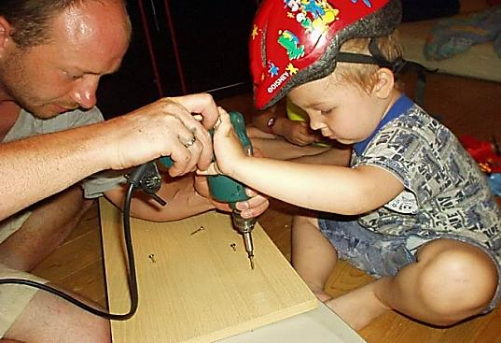
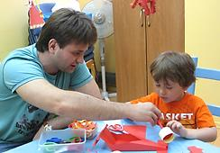
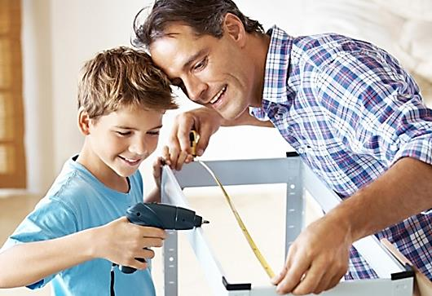
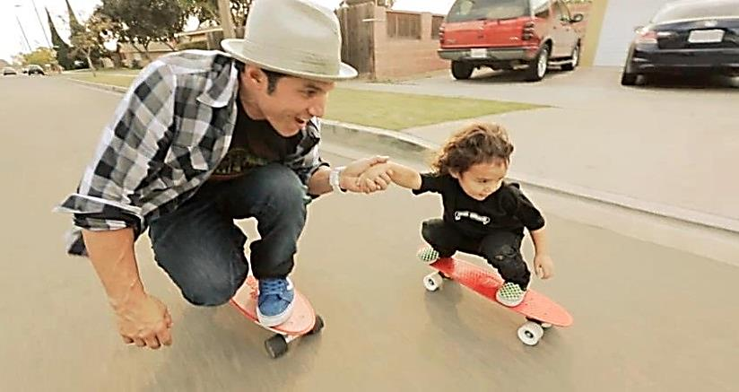
Мальчик будет сохранять верность тому, кто дал ему понять, что верит в него.
Поверьте в мальчика — и у него все будет хорошо.

Slide 21
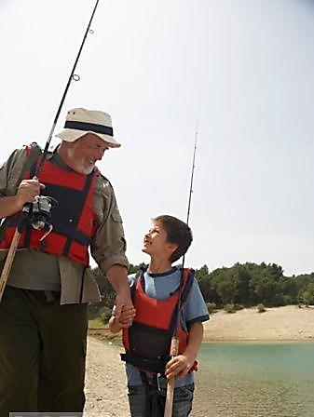
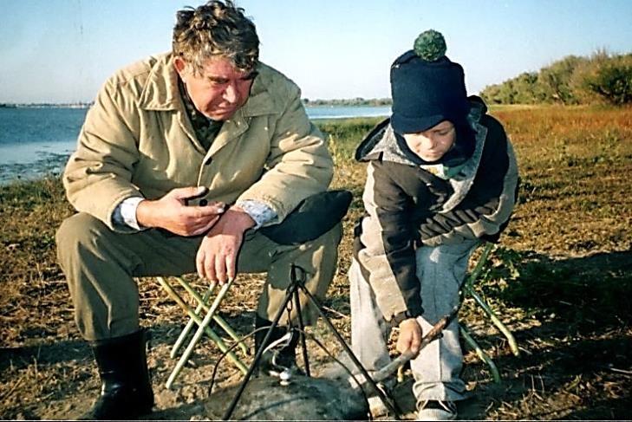
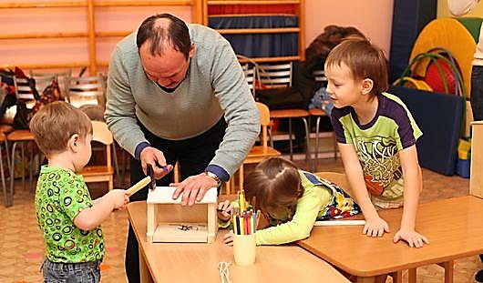
Вторая стадия - с ШЕСТИ лет ДО ЧЕТЫРНАДЦАТИ
В них , словно просыпается дремавшая до сих пор мужественность.
В них пробуждается желание быть рядом с мужчиной, учиться у него, подражать. Им хочется «учиться быть мужчиной».

Slide 22
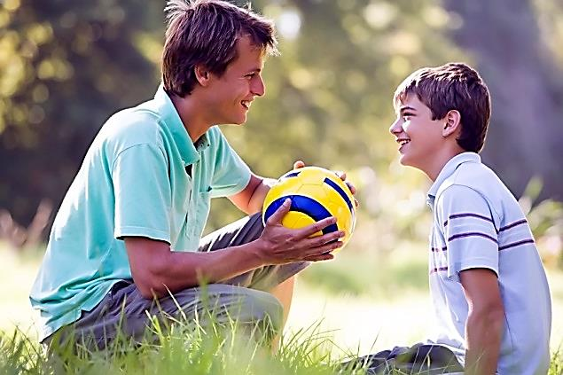
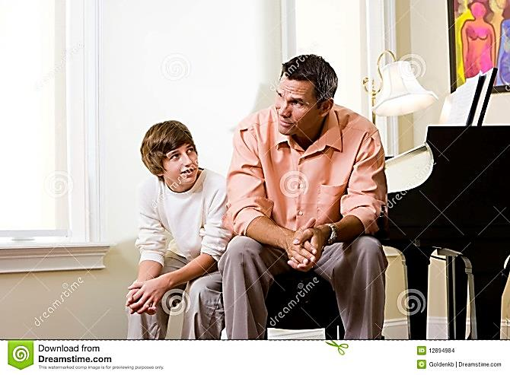
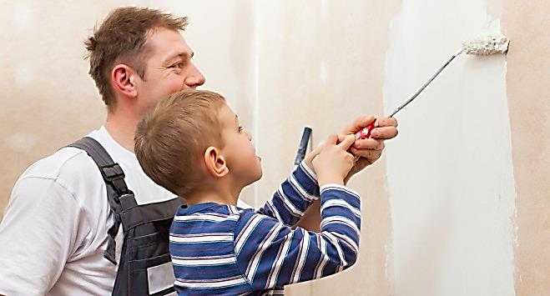
Папа с сыном
Это время, которое нужно тратить с пользой.
Именно в этот период в память вашему сыну закладываются приятные воспоминания о детстве, которые будут питать его всю жизнь.

Slide 23
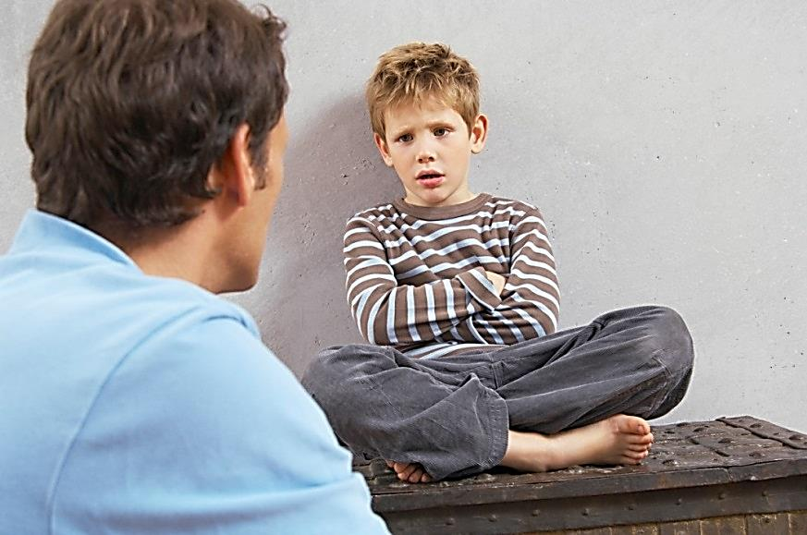
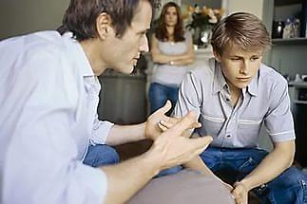
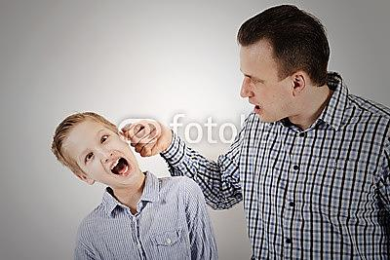
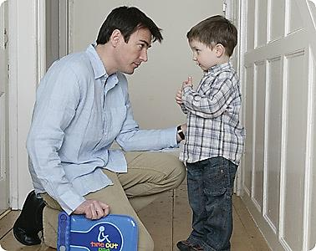
Иногда отец чересчур строг или предъявляет к сыну повышенные требования, и тот начинает его бояться

Slide 24



Мы можем сделать так, чтобы наши мальчики были не такими, а для этого просто нужно чаще обнимать их — и в пять, и в десять, и в пятнадцать лет и далее.

Slide 25
Три совета, как воспитывать мальчиков и общение с ними
Проявляйте интерес.
Старайтесь интересоваться его жизнью, и, когда
мальчик станет подростком, он будет знать,
что у вас всегда найдется время его выслушать.
Научите его гибкости.
Помогите ему развить гибкий подход к своим
эмоциональным реакциям.
Развивайте его уверенность в себе.
Надо сказать, что он умный мальчик и сможет
разобраться в этом сам. Скажите, что он —
сильный человек и он не позволит чувствам
возобладать, толкнув на неправильные поступки.

Slide 26
Надо Помнить!
Мальчики исследуют окружающий мир совсем по-другому, не так, как девочки. Они делают это, проявляя физическую активность.
Им нравится все, что возбуждает их чувства, и они собирают информацию об окружающем мире посредством обоняния, осязания, а также толчков, ударов и всякого рода физических прикосновений.

Slide 27
Мальчикам необходимо
Иметь возможность исследовать, изучать и открывать для себя суть вещей.
Пинать ногами мяч, бегать и прыгать, лазить по гимнастической стенке и постоянно проверять свои физические способности, принимая тот или иной вызов.
Четко распределять время — и мы должны помочь им в деле самоорганизации.
Поставить цель и показать, как следует проявлять упорство.
Безопасное окружение, а также позиция терпимого отношения к насмешкам.

Slide 28


Третья стадия от четырнадцати лет и старше- стадия отрочества.
заметно вытягиваются в росте
уровень тестостерона повышается
почти на 800 процентов!
становятся более упрямыми
становятся беспокойными
часто меняется настроение
в них рождается новая личность
необходимо найти ответы на серьезные вопросы
окунуться в новые приключения
поставить перед собой новые цели
определить приоритеты на будущее
внутренние часы торопят жить

Slide 29



Главное - нужно поднять мальчишке дух — направить его азарт, в творческое русло, дать ему возможность расправить крылья

Slide 30
КАК ПОСТУПАЛИ ДРЕВНИЕ
Древние культуры знали — а мы только еще начинаем этому учиться,—
что родители не могут воспитать мальчиков-подростков без помощи других взрослых, которым можно доверять и которые проявляют желание участвовать в процессе воспитания на долгосрочной основе.

Slide 31


В СОВРЕМЕННОМ МИРЕ
Наставник — это больше, чем
учитель или спортивный
тренер: между ним и ребенком складываются особые
доверительные отношения.
Подростковый возраст — пора «восхитительных ошибок»,
и задача наставника отчасти
состоит в том, чтобы не
допустить фатальных ошибок.

Slide 32



Дети должны знать свое место в этом мире, иначе мир рано или поздно преподаст им жестокий урок

Slide 33
Основные постулаты:
Будь ответственным
Тщательно взвешивай свои действия
Не забывай о других
Думай о последствиях

Slide 34
Обычный подросток — абсолютный прагматик, а значит, он не видит смысла в разговорах.
Зачем ему рассказывать
о своем дне?
Зачем рассказывать о
планах на будущее?
Зачем рассказывать о
том, что он думает
Ведь день уже прошел.
Их либо еще нет, либо он не хочет говорить о них на тот случай, если у него ничего не выйдет, ведь тогда он будет выглядеть глупо.
Это его мысли, и до них никому не должно быть дела.
СПОСОБ ПРОБИТЬСЯ ЧЕРЕЗ ЭТУ СТЕНУ:
ПРЕКРАТИТЕ БОЛТАТЬ И ЖДИТЕ

Slide 35
Советы, как воспитывать и общаться с загадочными подростками:
Свободное пространство
Не заваливайте его словами. Дайте ему свободно дышать.
Он задумается над тем, что вы сказали, если у него будет такая возможность.
Иногда достаточно задать вопрос и оставить подростка наедине с ним.
Чем больше свободы вы ему дадите, тем больше он будет думать о ваших словах.
Прагматизм — это всё
Подросток живет по формуле «Зачем мне это надо?».
Если вы это поймете, полдела сделано.
Когда будете говорить с ним, старайтесь подавать свои соображения с точки зрения эффективности, чтобы он видел в них пользу и выгоду.
Чем меньше, тем лучше.
Самое главное, о чем следует помнить в разговоре с подростками:
как можно меньше слов.
Не используйте в своих предложениях запятые и как можно реже задавайте вопросы.
Лучше всего срабатывают краткие, простые, четкие просьбы.
Чем больше в вашем предложении слов, тем больше у него возможностей затеять спор.

Slide 36
ТЕСТОСТЕРОН – это гормон роста, который влияет на настроение и энергетику.
ЦИКЛ ТЕСТОСТЕРОНА у мальчиков :
на восьмой неделе беременности начинается выработка тестостерона.
после рождения идёт сильный выброс , уровень тестостерона в крови будет таким же, как у двенадцатилетнего мальчика
первые несколько месяцев после рождения уровень тестостерона упадет
в течение первых двух лет жизни будет оставаться на довольно низком уровне.
в четырехлетнем возрасте наблюдается сильный выброс тестостерона
в пять лет уровень тестостерона вдвое снижается, и мальчик вновь успокаивается.
В возрасте от одиннадцати до тринадцати лет уровень тестостерона вновь резко повышается.

Slide 37
МАЛЬЧИКАМ НЕОБХОДИМ ПОРЯДОК
Тестостерон оказывает влияние на мозговую деятельность, настраивая мальчиков на состязательность и лидерство
Секрет успеха для них в том, чтобы ответить на три вопроса, которые их извечно волнуют:
1. Кто старший?
2. В чем состоят правила?
3. Будут ли эти правила строго соблюдаться?

Slide 38
Под влиянием тестостерона у мальчика проявляется желание знать, кто главный, но тут все зависит от внешних факторов. Плохое окружение пробуждает в мальчике самые низменные качества.
Мальчикам с избытком тестостерона необходима особая помощь в развитии их лидерских качеств и направлении их энергии в здоровое русло.
Если среди мальчиков есть явный лидер, они становятся спокойнее.
Успех в воспитании мальчика зависит от того, чтобы принять его природные особенности и направить их в здоровое русло

Slide 39
ПОСКОЛЬКУ МАЛЬЧИКИ ЧАСТО:
МЫ ДОЛЖНЫ
...склонны переживать разлуку...
...под влиянием тестостерона склонны спорить и проявлять упрямство — особенно в возрасте около четырнадцати лет...
...из-за всплеска роста становятся рассеянными и неорганизованными, особенно в возрасте около тринадцати (Это относится и к девочкам.)...
...испытывают приступы физической активности, которую необходимо выплеснуть...
...выказывать им столько же внимания, сколько и девочкам, а кроме того, не отдавать в ясли до трех лет.
...спокойно выводить их из конфликтных состояний, приводя разумные доводы, без криков или нападок. Четко обозначить, что наличие хороших манер обязательно. Ни в коем случае не прибегать к жестокости и угрозам. Отец должен стать примером для подражания и настаивать на проявлении уважения к матери.
...помочь ребенку организовать распорядок дня, приучить убирать в комнате, выполнять домашнюю работу, правильно распределить школьную нагрузку.
...помочь организовать активный досуг, в котором нашлось бы время и место для физических упражнений и спорта.

Slide 40
ПОСКОЛЬКУ МАЛЬЧИКИ ЧАСТО:
МЫ ДОЛЖНЫ
...медленнее развиваются в плане умственной деятельности, отстают в развитии малой моторики...
...испытывают затруднения, связанные со слабой связью между речевым и чувственным центрами головного мозга...
...нуждаются в четком своде правил и понимании того, кто главный…
...имеют более мускулистое тело...
...склонны прежде действовать, а потом думать
...отложить поступление в школу, пока ребенок не обретет навыки письма и работы с бумагой, не научится держать ножницы и другие предметы.
...читать им, рассказывать истории, много говорить с ними и объяснять, что к чему, особенно в возрасте от года до восьми лет.
...организовать спокойную и размеренную обстановку дома и в школе. Избегать школ, в которых процветает грубое обращение с учениками.
...учить их не драться и не причинять боль другим. Учить их убеждать словами, а не кулаками.
...по-дружески объяснить им, какие существуют варианты решения проблем, подсказать, что нужно делать в различных жизненных ситуациях

Slide 41



Настоящие мальчики- кто они ?
Проблема не в том,
что родители и педагоги знакомят мальчиков с миром - это то, что родители должны делать –
а в том, как мы это делаем.

Slide 42
Двойной стандарт - противоречие
Мы хотим, чтобы наши мальчики были чувствительными ребятами "Новой эры" и в то же время оставались крутыми парнями.
Мальчишеский Кодекс - это комплекс поведенческих стратегий, правил поведения, культурных предрассудков и даже языковых норм, которые внушаются мальчикам в нашем обществе с самых первых дней жизни.

Slide 43
Мальчишеский кодекс "Все в порядке"
мальчики, прикрываются невидимым щитом - маской
прячут свое подлинное я
необходимо избавиться от чувств страха, неуверенности, чувства одиночества и нехватки общения.
решать свои проблемы самим
не должны идти за помощью, успокоением, пониманием и поддержкой

Slide 44


Страдающий мальчик внешне может выглядеть веселым и жизнерадостным,
в то время как внутри он прячет чувства,
не соответствующие мужской модели –
тревогу,
одиночество,
страх,
отчаяние.

Slide 45
Мальчишеский кодекс
опутывает мальчиков и мужчин смирительной рубашкой пола,
мальчики могут и не догадываться,
могут не осознавать - что живут в
соответствии с ним.

Slide 46
Способы понимать истинные чувства и переживания мальчиков
Первый шаг - распознавать первые
знаки маскировки чувств.
Второй шаг - научиться говорить с
мальчиками.
Третий шаг - научиться принимать
индивидуальные
эмоциональные ритмы.
Четвертый шаг - сближением через действие.

Slide 47
Первый шаг: распознавать первые знаки маскировки чувств.
Знаки
от плохих отметок до буйных выходок,
от подозрительного спокойствия до симптомов депрессии,
от знакомства с наркотиками и алкоголем до насилия (как в роли агрессора, так и в роли жертвы),
иногда, маска может сопровождаться мантрой "все отлично".

Slide 48
Второй шаг - научиться говорить с мальчиками.
Вместо: "Бог мой! Да что такое стряслось с тобой в школе?" или "Что, черт побери, с тобой случилось?"
Говорить: "Что происходит? Ты можешь со мной поделиться?" или "Я заметила, что в последнее время ты изменился. Теперь я вижу ясно - что-то не так. Давай поговорим об этом»

Slide 49
Третий шаг - научиться принимать индивидуальные эмоциональные ритмы
давать мальчикам больше времени
замечать в их словах и действиях сигналы готовности к разговору
необходимость паузы
готовность говорить о чувствах
всё это - синдромом необходимого молчания

Slide 50
Если мы научимся слышать, чувствовать уникальные внутренние ритмы мальчика, мы будем глубже понимать и ценить то, как он справляется с эмоциями, а он с большей вероятностью будет честен с нами, когда речь идет о том, что он скрывает под маской

Slide 51
Четвертый шаг - сближением через действие.
включаемся в его действия
совместная деятельность
рассказы о своем собственном жизненном опыте
поговорить о совсем недавней сложной ситуации
мальчик получает:
опыт сопереживания
ощущает наше сочувствие
поймет, что его понимают
поймет, что он любим и уважаем

Slide 52
Дополнительные меры к сближению в школе
Во-первых, учителя, школьная администрация, школьные психологи
и др. должны знать о том, как действует Мальчишеский кодекс.
Во-вторых, чтобы школы прикрепляли к каждому мальчику
взрослого наставника, который бы разделял его интересы.
В-третьих, школа должна пристально следить за теми областями,
где Мальчишеский кодекс особенно силен.
В-четвертых чтобы помочь, очень важно действовать мягко и не
стыдить мальчика..
Для осведомления о степени социальной адаптированности мальчиков, в школе следует давать анкеты, которые касались бы не только их академических успехов, но и социальной жизни.

Slide 53


Считается, что можно достигнуть равенства в обучении, "развивая девочкам голос, а мальчикам - слух".
Это не мальчики не слышат нас - это мы не умеем их слушать.

Slide 54
Причины изменений:
Первая причина - использование стыда для «закалки»
Вторая причина - это сепарация в том виде, как проходят через нее мальчики .

Slide 55



Первая причина. использование стыда для "закалки"
большие мальчики не плачут
маменькин сынок
пристыживание

Slide 56


Вторая причина - сепарация
насильственная сепарация - матерей побуждают отрываться от сыновей

Slide 57
Острое Противоречие
Мы хотим, чтобы мальчики делились своими уязвимыми чувствами, но в то же самое время мы ждем, что они будут скрывать свою необходимость быть зависимыми и спрячут свою природную любовь и заботу под маской мужской независимости и силы.

Slide 58
Результат слияния противоречий
Мальчики:
решают молчать
учатся страдать тихо
учатся прятаться под маской мужественности
не могут говорить
мы не можем их услышать
создает ошибочное представление - все хорошо

Slide 59


Как только мы воссоединимся с мальчиком, мы установим сильную связь со всеми мужчинами в нашей жизни - нашими братьями, отцами, мужьями, сыновьями, а это поможет мальчикам снова обнаружить свои глубочайшие чувства, свою подлинную сущность.

Slide 60
«Мальчишеский кодекс» велит:
выражать только половину своей эмоциональной жизни:
демонстрировать свою «Героическую«, сильную , активную сторону - физическую выносливость,
скрывать нежную, заботливую, уязвимую сторону души,
подавляют чувства отвержения и потери,
подавлять другие эмоции.

Slide 61


К сожалению, мы порой верим маске, потому что она так хорошо сидит и ее надевают так часто, что она стала уже больше, чем просто барьером для искреннего и откровенного общения.

Slide 62



Трагедия заключается в том, что маска прирастает к лицу, оставляя мальчиков эмоционально опустошенными и уязвимыми перед неудачами в школе, депрессией, наркотиками, насилием и даже суицидом.

Slide 63




«звездные» ученики

Slide 64
Гендерный разрыв - причины
У мальчиков:
отсутствие уверенности в своей способности хорошо учиться,
объективная невозможность быть успешными,
значительно труднее приспособиться к школе,
страдают от "гиперактивности", в десять раз чаще чем девочки,
приходится 71% всех школьных недоразумений,
отстают и в чтении и письме,
занижена самооценка.

Slide 65

4.Правила «Мальчишеского кодекса»
«Крепкий орешек» «Покажи им!»
«Большая шишка» « Не будь девчонкой!»

Slide 66


1 правило «Крепкий орешек»
Мужчины:
должны быть стойкими, непоколебимыми, независимыми
никогда не показывает свою слабость
не жалуются и не огорчаются
когда боятся притвориться уверенными
быть твердым - когда не уверен
независимым - когда отчаянно нуждаешься в любви

Slide 67

2 правило "Покажи им!"
Позиция где характерно
притворство
экстремальный риск
быть энергичными
вести себя как мачо
даже жестокими суперменами
бравада
тяга к насилию
рискованное поведение

Slide 68


3 правило "Большая шишка"
высокий статус
влияние
власть
маска «крутизны»

Slide 69

4 правило «Не будь девчонкой!»
загоняет мальчиков и мужчин в смирительную рубашку пола
удерживает мальчиков от выражения своих чувств
табу на чувства
быть самоуверенными
«Мужской кодекс» оказывает влияние на способность мальчиков и взрослых мужчин , устанавливать контакт.

Slide 70
Чтобы стать гендерно-компетентным обществом:
нужен новый кодекс для настоящих мальчиков.
нужны педагоги разбирающиеся в половых различиях школы
общество осведомленное о гендерной специфике
нужно научиться самим сочувствовать мальчикам

Slide 71
Основа нового мальчишеского кодекса - сила привязанности.
Используя силу привязанности, мы можем помочь мальчикам стать самими собой, идти во взрослую жизнь своим путем - вырасти сильными настоящими мужчинами.
Правда в том, что мальчики действительно испытывают глубокую подсознательную жажду привязанности - скрытую тоску по отношениям, поэтому они стремятся к близости с родителями, учителями, наставниками, друзьями и семьей, хотят быть "привязанными" к ним .

Slide 72
Причины кризиса сознания, который переживают сегодняшние мальчики
1 - травма сепарации - отделение -преждевременное отделение -мальчика от матери. Эту травму мальчик переживает дважды: сначала в младенчестве, а затем еще раз в подростковом возрасте.
2 причина - так называемый "Мальчишеский кодекс" - свод негласных правил поведения и ожиданий общества, которые основываются на устаревших и совершенно бесполезных гендерных стереотипах.
Кодекс заставляет их стыдиться самих себя .
Стыд преследует мальчиков на протяжении всей их жизни, подрывая их веру в себя
Те чувства, которые мальчики подавляют, бывают настолько тревожащими, что выливаются серьезные поведенческие отклонения. Мальчики нуждаются в позволении выражать свои чувства и в большей заботе, - нежели они получают сейчас.
Им необходимы матери, от которых их отрывают слишком рано.
Им нужны отцы, эмоционально вовлеченные в их жизнь.
Именно сила привязанности должна стать основой нового мальчишеского кодекса.
Наша любовь - та сила, которая поможет мальчикам противостоять "кодексу". Это та сила, из которой рождается подлинная мужественность.

